Slide 1

تصميم وتنفيذ كف روبوتية تحاكي حركة اليد البشرية باستخدام الذكاء الاصطناعي والرؤية الحاسوبية
الجمهورية العربية السورية
وزارة التعليم العالي والبحث العلمي
الجامعة الوطنية الخاصة
كلية الهندسة
قسمي هندسة الحاسوب والاتصالات
مشروع أعد لنيل درجة الإجازة في هندسة الحاسوب والاتصالات
إشراف:
د.م. ثائر داؤد
د. محمد المحمد
إعداد الطالبتين:
جيداء خطاب
ضحى المدني

Slide 2
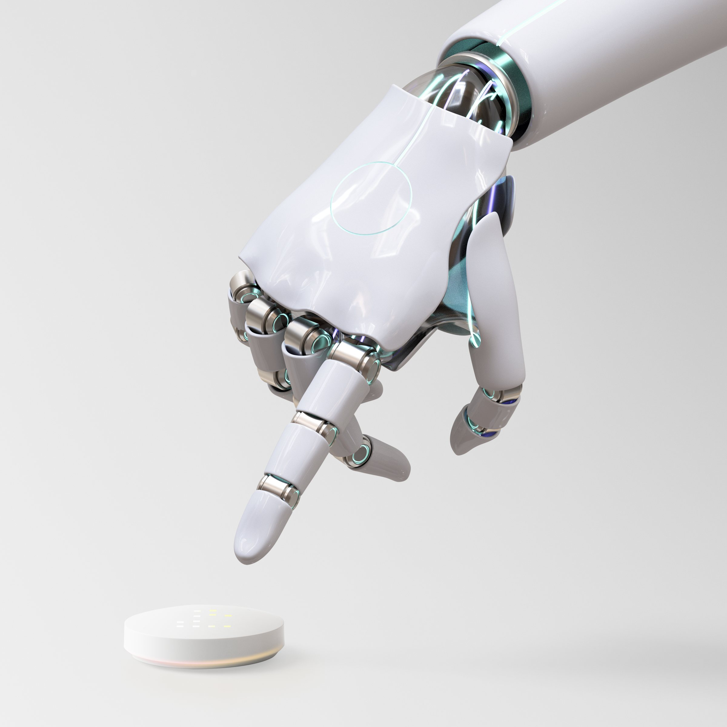
مقدمة
في عالم اليوم المتطور تقنيًا، يهدف هذا المشروع إلى تطوير كف روبوتية تحاكي حركة اليد البشرية بدقة وسرعة. يعتمد النظام على الذكاء الاصطناعي والرؤية الحاسوبية لتحليل إيماءات اليد عبر كاميرا وتحويلها إلى أوامر تحكم، مما يتيح أداء مهام معقدة في مجالات متعددة.

Slide 3
أهداف المشروع
03
01
04
02
نظام تحكم مستقل
محاكاة حركة اليد
تعزيز الكفاءة وتقليل التأخير الزمني عبر تحليل وضعية اليد وتحسين الاستجابة.
تنفيذ حركة دقيقة وسلسة للكف الروبوتية لأداء مهام معقدة ومتنوعة.
الاتصال اللاسلكي الفعّال
نموذج ذكاء اصطناعي
تمكين الاتصال اللاسلكي بين النظام والكف لضمان استجابة سريعة وموثوقة.
تحليل وضعية اليد بدقة فورية وتحويلها لأوامر تحكم لحركات سريعة وطبيعية.

Slide 4
أهمية المشروع
تتجلى أهمية هذا المشروع في كونه يفتح آفاقًا جديدة أمام العديد من المجالات التي تعتمد على الروبوتات في أدائها. إن تقليد حركة اليد البشرية باستخدام الكف الروبوتية يمثل خطوة ثورية في مجالات حيوية مثل الطب، حيث يمكن استخدام هذه التقنية لتطوير أطراف صناعية ذكية تمنح الأشخاص الذين فقدوا أطرافهم القدرة على استعادة وظائفهم الحركية بشكل طبيعي، مما يحسن جودة حياتهم بشكل كبير.

Slide 5
01
مراجعة المشاريع السابقة
Review of Previous Projects

Slide 6
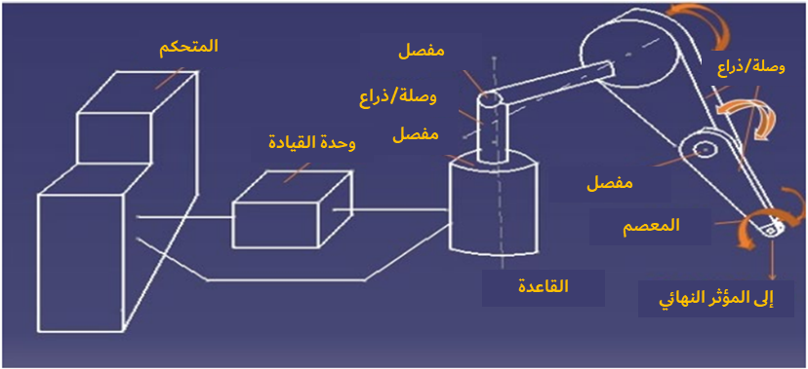
تصميم وتطوير ذراع روبوتية بخمس درجات حرية قابلة للتحكم عبر حركة اليد البشرية

Slide 7
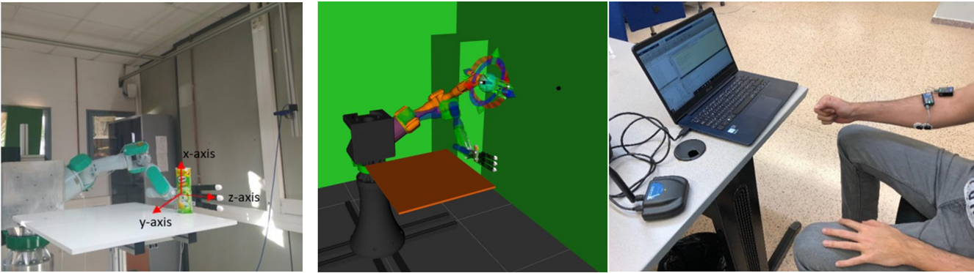
نظام إمساك روبوتي تعاوني مدفوع بالرؤية ويعتمد على التحكم الكهروميكانيكي السطحي

Slide 8
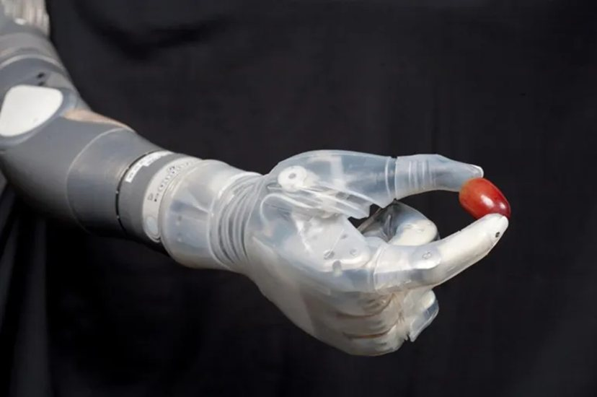
ذراع روبوتية ناعمة حلزونية تضاهي اليد البشرية في الأداء والمهام

Slide 9
02
التقنيات والعناصر المستخدمة
Technologies and Components Used

Slide 10
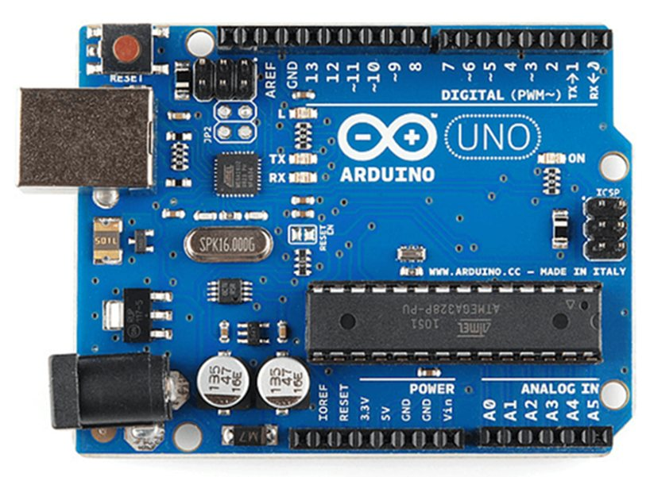
Arduino UNO

Slide 11
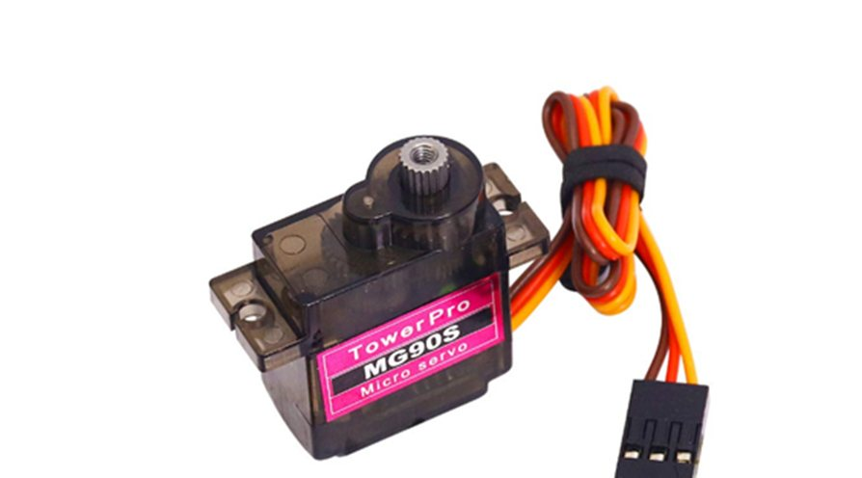
Servo Motor

Slide 12
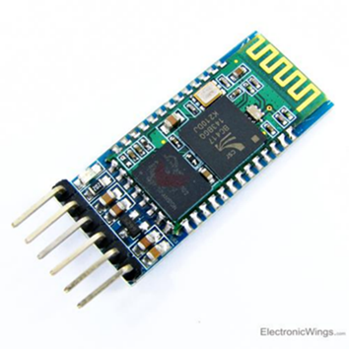
Bluetooth Module

Slide 13
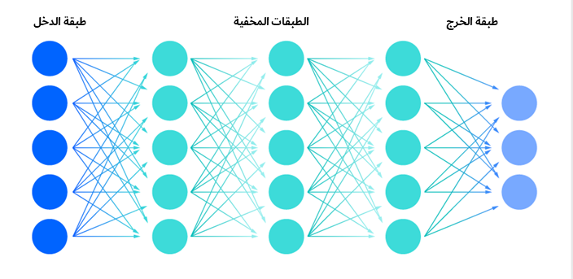
Artificial Intelligence

Slide 14
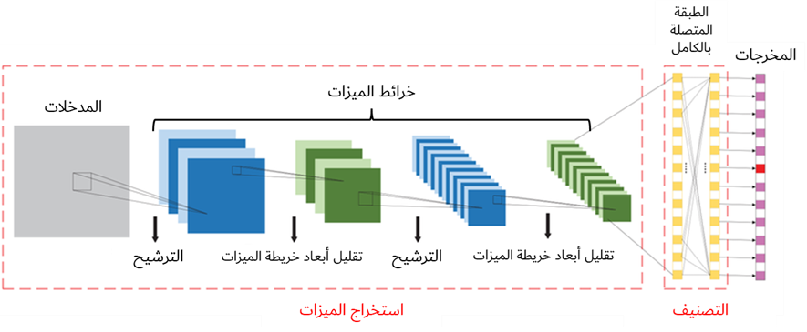
Convolutional Neural Network (CNNs)

Slide 15
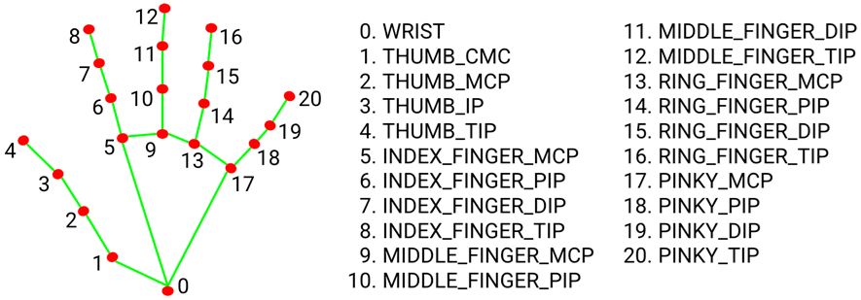
Pose Estimation (Hand Tracking)

Slide 16
03
المخططات
Diagrams

Slide 17
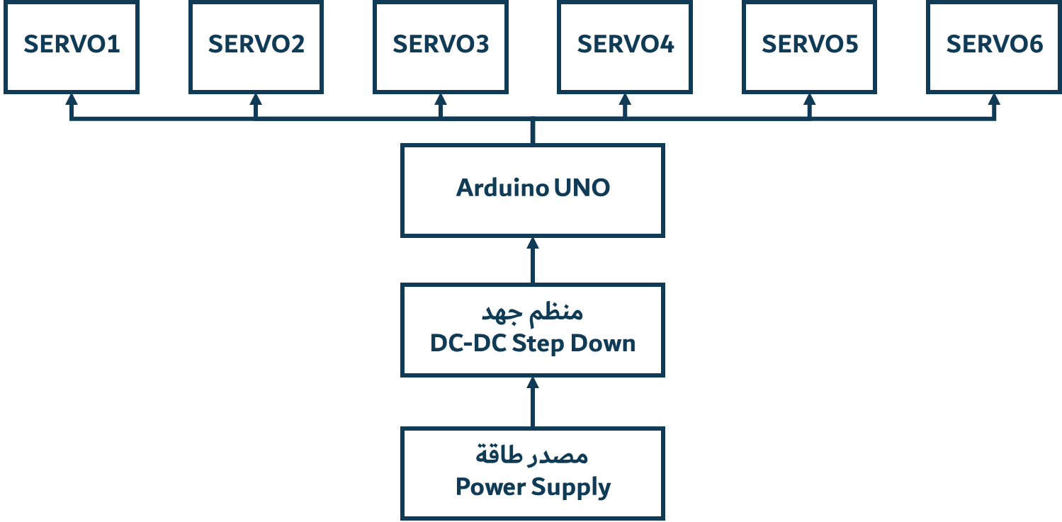
Block Diagram

Slide 18
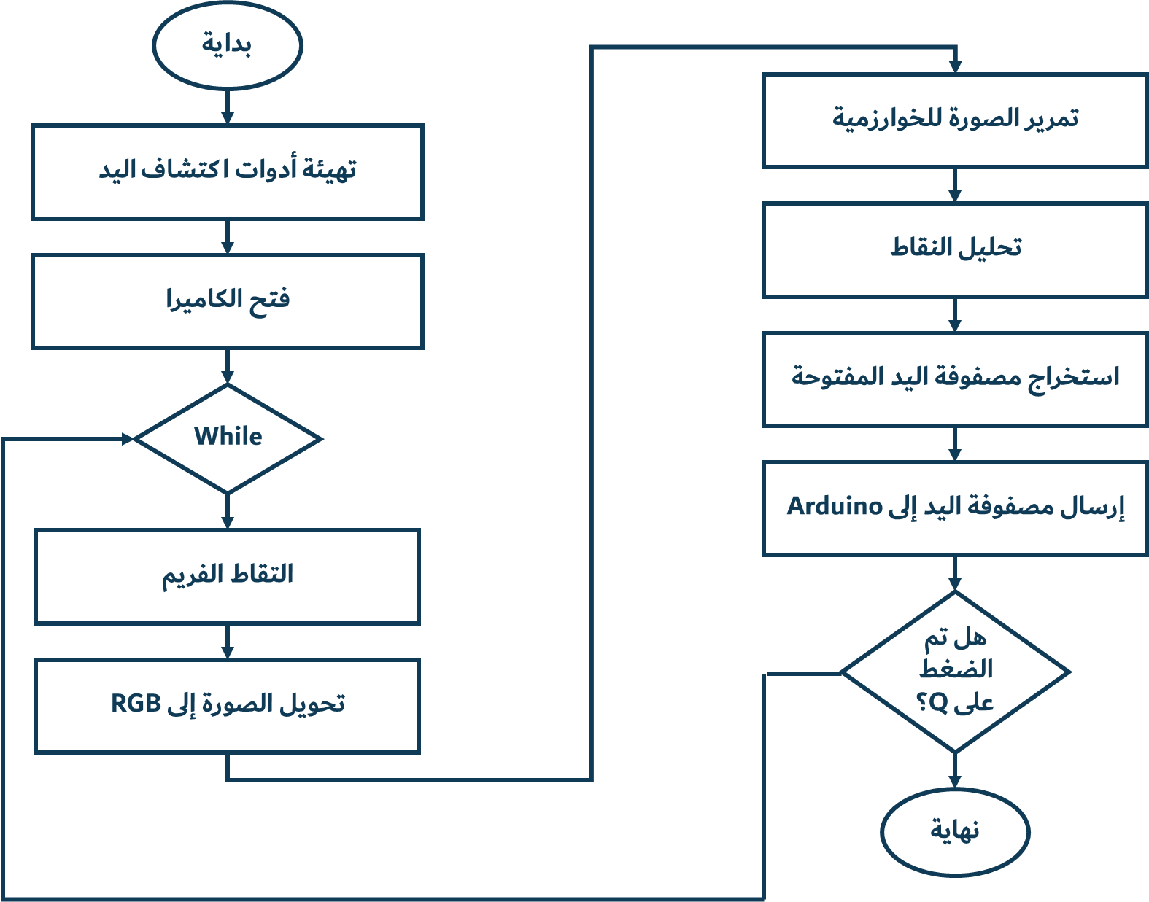
Algorithm Flowchart

Slide 19
04
التنفيذ العملي
Practical Implementation

Slide 20




استخدام الهاتف المحمول ككاميرا لاسلكية
Wireless Connection
Mobile
Network
Laptop

Slide 21
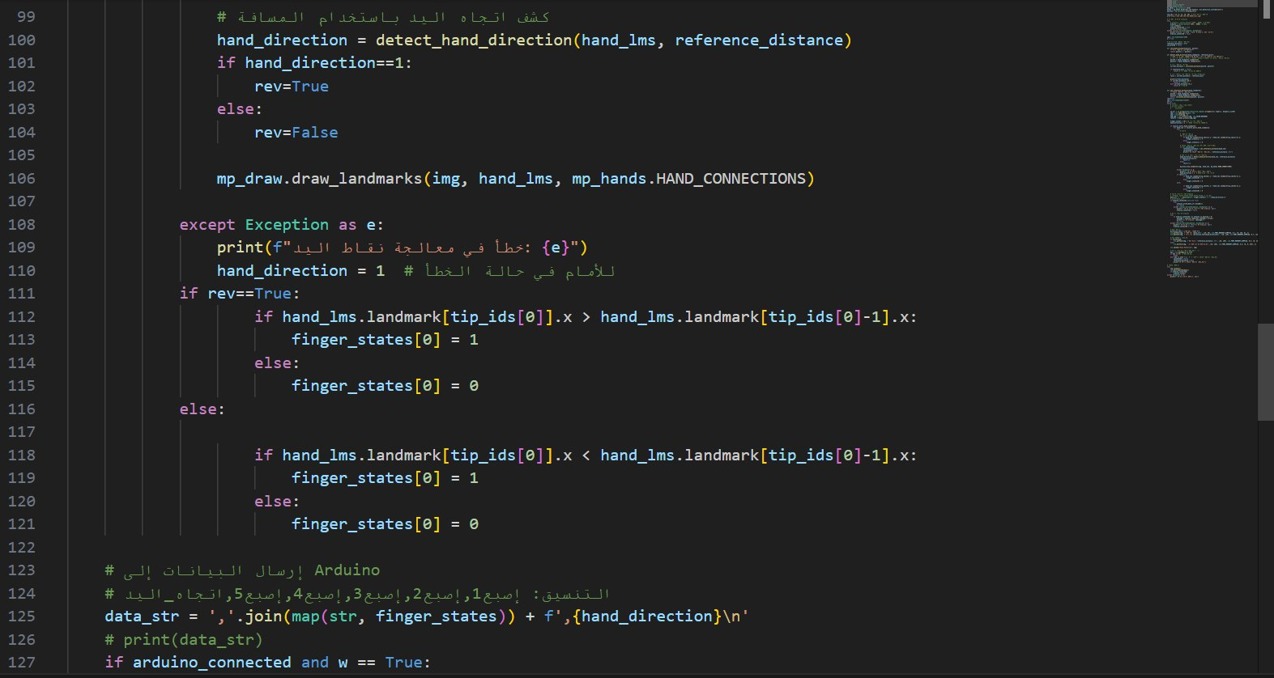
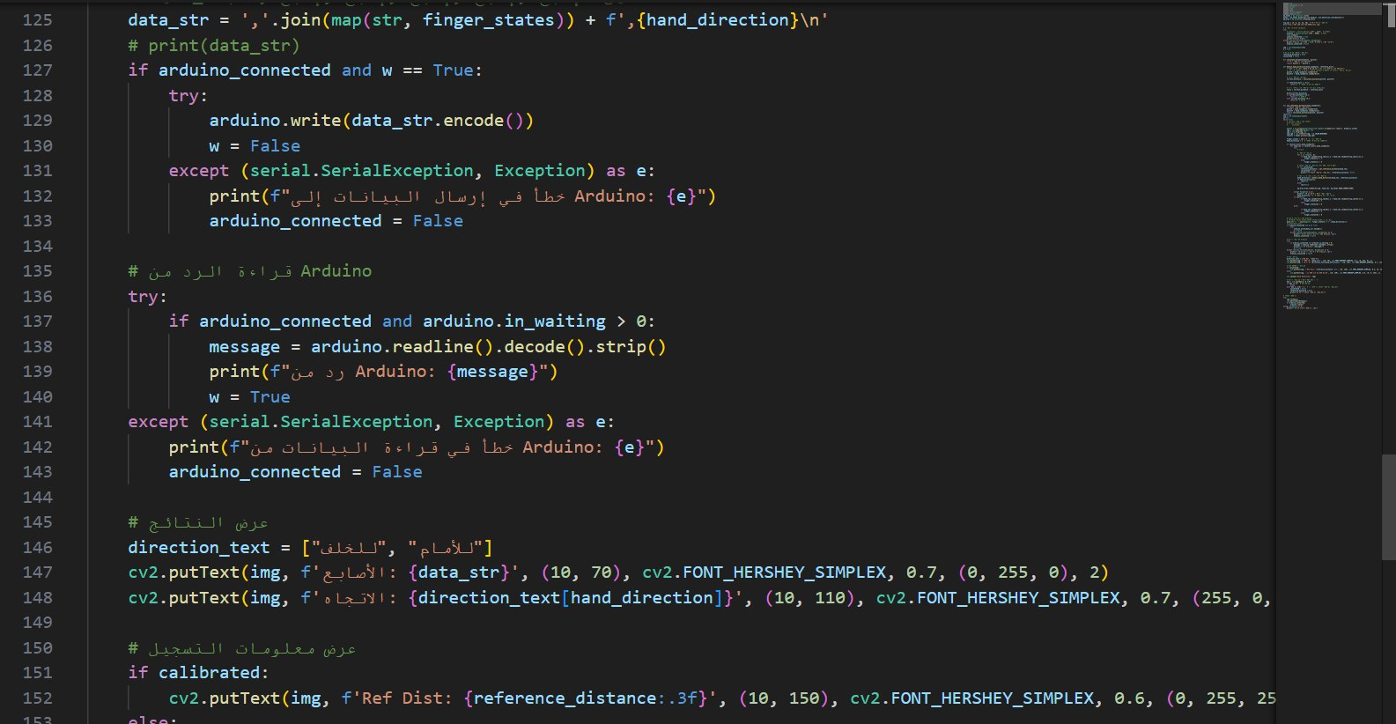
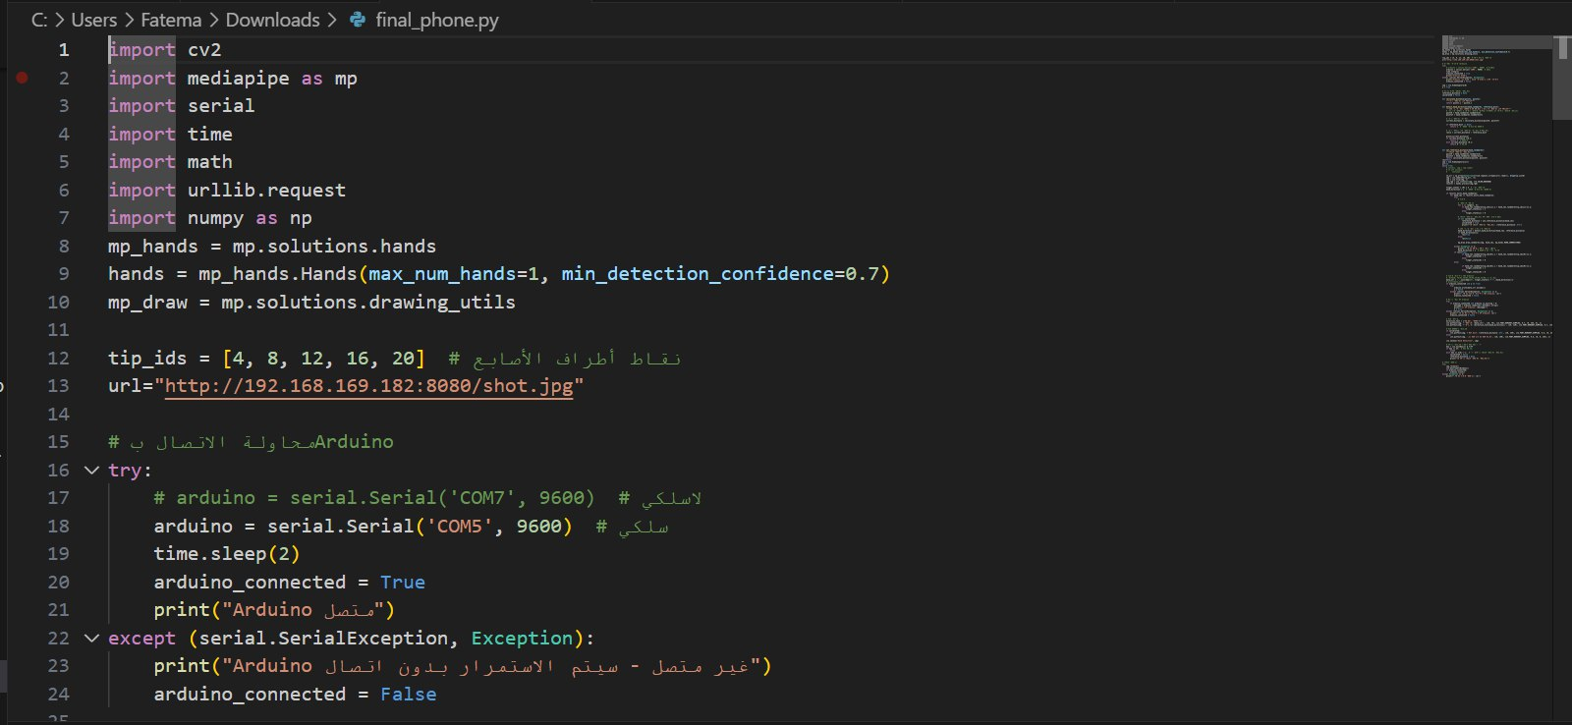
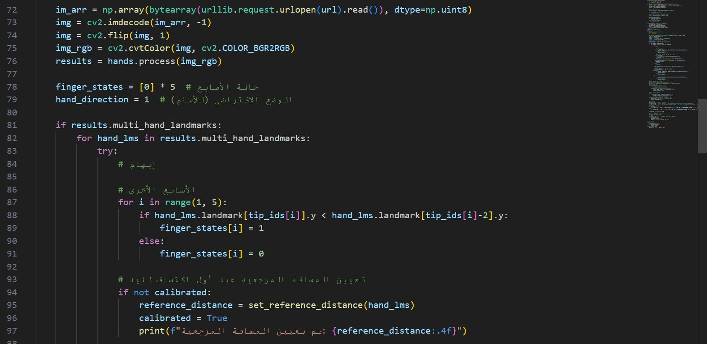
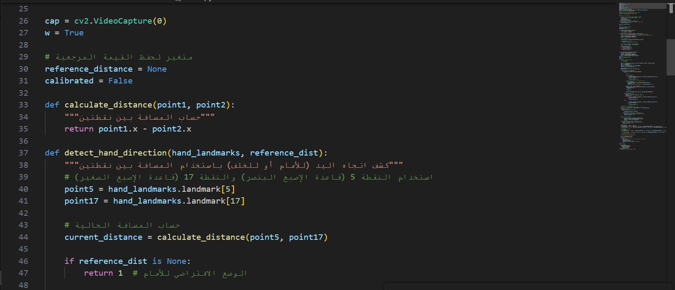
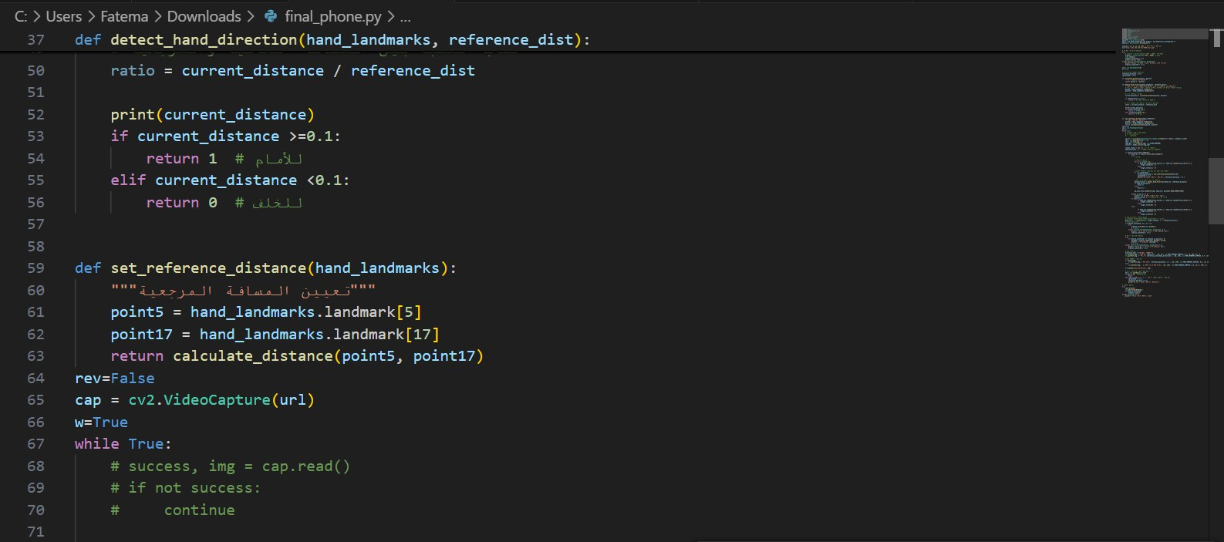
الكود البرمجي

Slide 22
الكود البرمجي

Slide 23
الكود البرمجي

Slide 24
الكود البرمجي

Slide 25
الكود البرمجي

Slide 26
الكود البرمجي

Slide 27
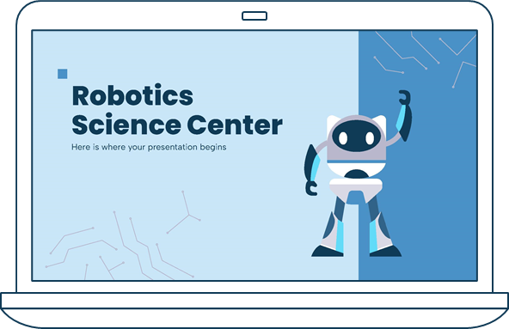
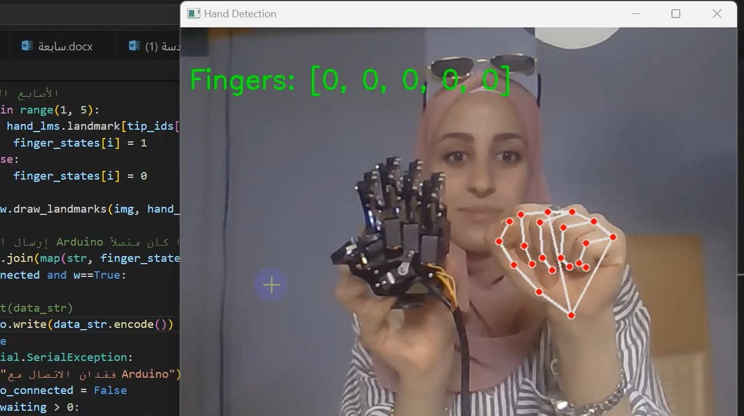

Slide 28
في الختام، يمثل هذا المشروع خطوة هامة نحو دمج التفاعل البشري مع الأنظمة الروبوتية عبر كف روبوتية تتحكم بها إيماءات اليد. باستخدام تقنيات الرؤية الحاسوبية، تم تحويل الإيماءات إلى أوامر حركية دقيقة، مما يعكس التكامل الناجح بين مجالات الرؤية والتحكم الآلي. هذا المشروع لا يقتصر على إثبات المفهوم بل يفتح آفاقًا واسعة لتطبيقات عملية في عدة مجالات مثل الطب والصناعة.

Slide 29
الآفاق المستقبلية
02
01
استبدال محركات السيرفو بمحركاتStepper أوDC مع مشفرات لتحسين الدقة.
دمج تقنيات التعلم العميق لزيادة دقة وسرعة استجابة النظام للإيماءات.
05
04
03
استخدام تقنيةGSM لتحسين المدى والموثوقية بدلاً من
HC-05 الحالية.
إضافة تغذية راجعة لمسية لتعليم النظام وتحسين التفاعل مع المستخدم.
دمج مستشعرات القوة واللمس وكاميراتdepth-sensing لتوسيع قدرة التفاعل البيئي.

Slide 30
[1] Sumithra, G., Kousalya, S., Chandrahaas, R., Rao, E. S., Nikitha, G., Reddy, C. V. K., Rathod, K. M., Kumar, N. S., & Reddy, K. R. N. (2022, August 16–18). 5 DOF wireless hand motion controlled robotic arm. In Proceedings of the 2nd Indian International Conference on Industrial Engineering and Operations Management (Warangal, Telangana, India). IEOM Society International.
[2] Úbeda, A., Zapata-Impata, B. S., Puente, S. T., Gil, P., Candelas, F., & Torres, F. (2018). A vision-driven collaborative robotic grasping system tele-operated by surface electromyography. Sensors, 18(7), 2358.
[3] الجزيرة نت. (2024, ديسمبر 25). علماء يبتكرون ذراعا روبوتية ناعمة. الجزيرة نت. https://www.aljazeera.net/tech/2024/12/25/علماء-يبتكرون-ذراعا-روبوتية-ناعمة
[4] Goodfellow, I., Bengio, Y., & Courville, A. (2016). Deep Learning. MIT Press.
[5] GeeksforGeeks. (n.d.). How does YOLO work for object detection? GeeksforGeeks. Retrieved May 12, 2025, from https://www.geeksforgeeks.org/computer-vision/how-does-yolo-work-for-object-detection/
[6] Cao, Z., Hidalgo, G., Simon, T., Wei, S. E., & Sheikh, Y. (2019). OpenPose: Realtime multi-person 2D pose estimation using part affinity fields. IEEE Transactions on Pattern Analysis and Machine Intelligence, 43(1), 172–186.
[7] Arduino. (n.d.). Uno Rev3. Retrieved from https://docs.arduino.cc/hardware/uno-rev3

Slide 31
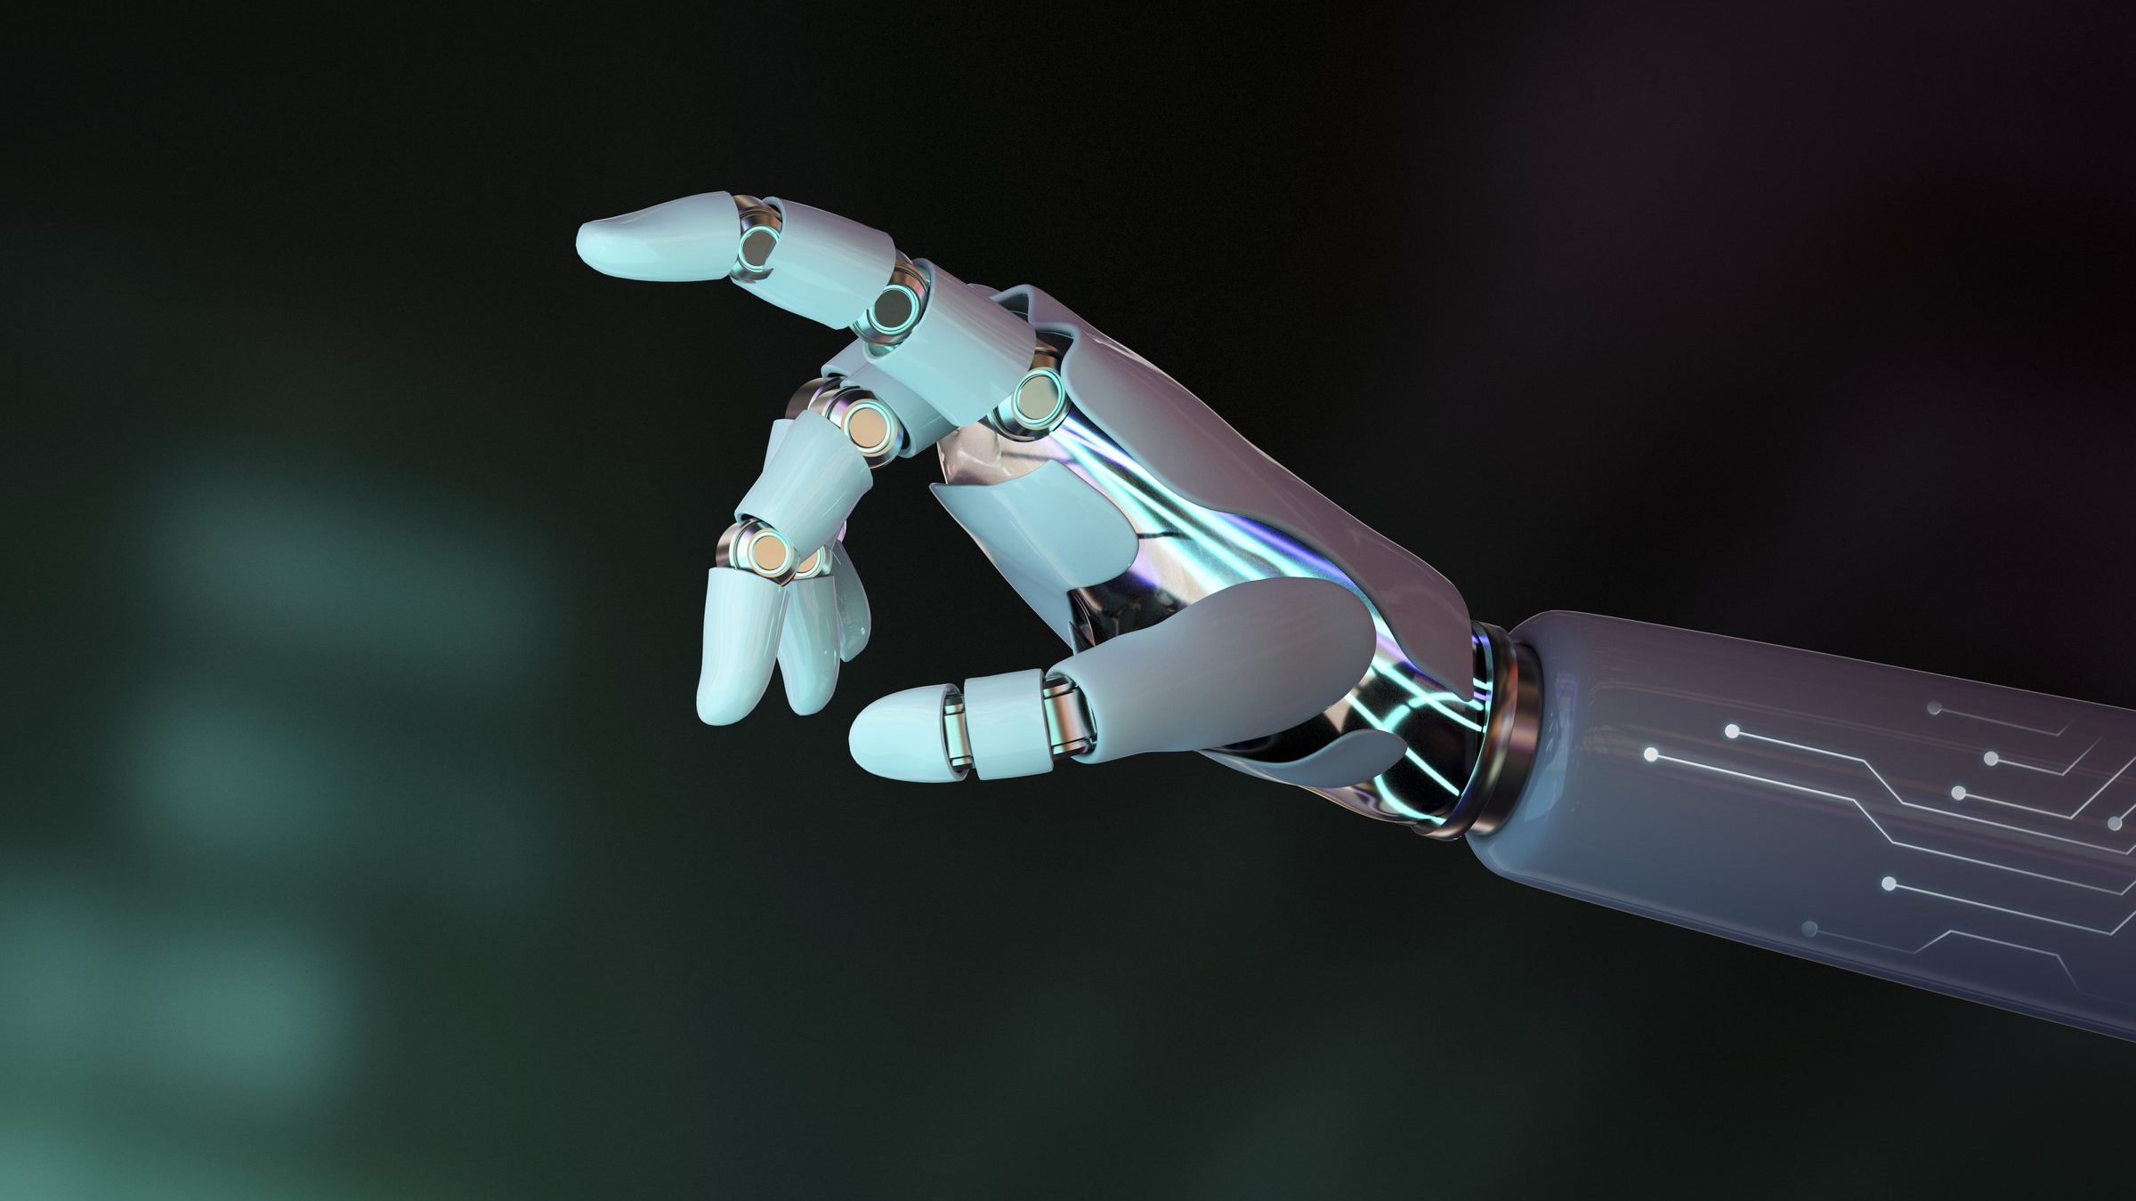
شكرًا لحسن استماعكم...

